Slide 1

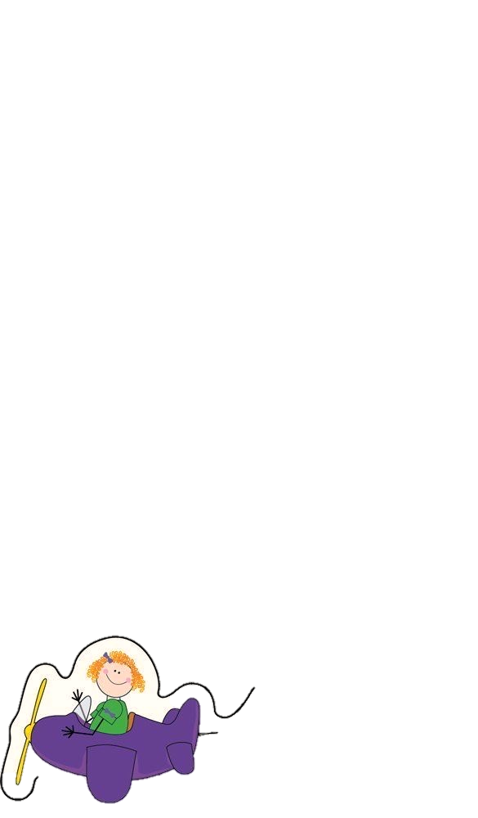


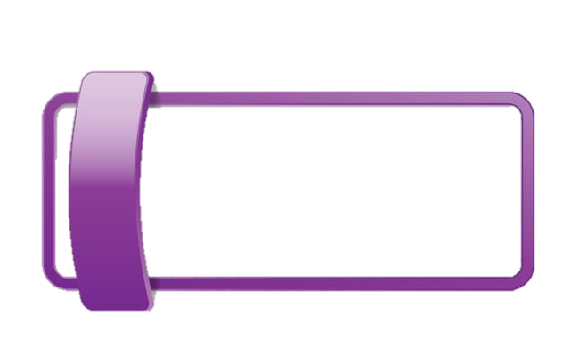
علاقة القسمة بالضرب
أستكشف
الفصل السادس : القسمة ١
نشاط
أجد ناتج ٢١ ÷ ٣
الخطوة ١ : أعمل نموذجاً لأقسم ٢١ قطعة ٣ مجموعات متساوية
فكرة الدرس
أجد العلاقة بين القسمة والضرب
يوجد ٧ قطع في كل صف من الشبكة
المفردات
المقسوم
المقسوم علية
ناتج القسمة
٨٣

Slide 2
علاقة القسمة بالضرب
أستكشف
الفصل السادس : القسمة ١
نشاط
أجد ناتج ٢١ ÷ ٣
الخطوة ٢ : أكتب جملة القسمة
فكرة الدرس
عدد القطع في كل مجموعة
عدد المجموعات
عدد القطع كلها
أجد العلاقة بين القسمة والضرب
٧
=
٣
÷
٢١
المفردات
المقسوم
المقسوم علية
ناتج القسمة
ناتج القسمة :
هو العدد الذي ينتج عن عملية القسمة
المقسوم عليه :
هو العدد الذي يقسم عليه العدد المقسوم
المقسوم :
هو العدد الذي سيقسم
٨٣

Slide 3

علاقة القسمة بالضرب
أستكشف
الفصل السادس : القسمة ١
نشاط
أجد ناتج ٢١ ÷ ٣
الخطوة ٣ : أكتب جملة الضرب المرتبطة بجملة القسمة
فكرة الدرس
عدد القطع في كل مجموعة
عدد المجموعات
عدد القطع كلها
أجد العلاقة بين القسمة والضرب
٧
=
٣
÷
٢١
المفردات
المقسوم
المقسوم علية
ناتج القسمة
×
٨٣

Slide 4



علاقة القسمة بالضرب
أستكشف
الفصل السادس : القسمة ١
أفكر
١- كيف استعملت النماذج لأوضح ٢١ ÷ ٣ ؟ أشرح
٢- كيف أستعمل الشبكة لأوضح العلاقة بين الجملتين: ٢١ ÷ ٣ = و ٣ × ٧ = ٢١ ؟
٣- ماذا ألاحظ في جملتي الضرب والقسمة المترابطتين ؟
٤- كيف أستعمل حقائق الضرب في القسمة ؟
٨٤

Slide 5

علاقة القسمة بالضرب
أستكشف
الفصل السادس : القسمة ١
أتــأكــد: أستعمل قطع عد لأعمل نموذجاً لكل مسألة، ثم أكتب جملة القسمة والضرب المترابطة معها :
١٢ ÷ ٦ = ٢
١٨ ÷ ٣ = ٦
٦ × ٢ = ١٢
٢٥ ÷ ٥ = ٥
٣ × ٦ = ١٨
٥ × ٥ = ٢٥
٨٤

Slide 6
علاقة القسمة بالضرب
أستكشف
الفصل السادس : القسمة ١
أتــأكــد: أستعمل قطع عد لأعمل نموذجاً لكل مسألة، ثم أكتب جملة القسمة والضرب المترابطة معها :
٢٤ ÷ ٨ = ٣
١٦ ÷ ٢ = ٨
٨ × ٣ = ٢٤
١٥ ÷ ٣ = ٥
٢ × ٨ = ١٦
٣ × ٥ = ١٥
٨٤

Slide 7
علاقة القسمة بالضرب
أستكشف
الفصل السادس : القسمة ١
أتــأكــد: أستعمل قطع عد لأعمل نموذجاً لكل مسألة، ثم أكتب جملة القسمة والضرب المترابطة معها :
٣ × ٤ = ١٢
٢ × ٦ = ١٢
١٢ ÷ ٣ = ٤
١٢ ÷ ٢ = ٦
٨٤

Slide 8
علاقة القسمة بالضرب
أستكشف
الفصل السادس : القسمة ١
أتــأكــد: أستعمل قطع عد لأعمل نموذجاً لكل مسألة، ثم أكتب جملة القسمة والضرب المترابطة معها :
٣ × ٥ = ١٥
٣ × ٣ = ٩
١٥ ÷ ٣ = ٥
٩ ÷ ٣ = ٣
أفكر في العدد الذي أضربه في العدد ٤ ليكون الناتج ٢٨ ، فاجد أن : ٤ × ٧ = ٢٨
٨٤

